Slide 1
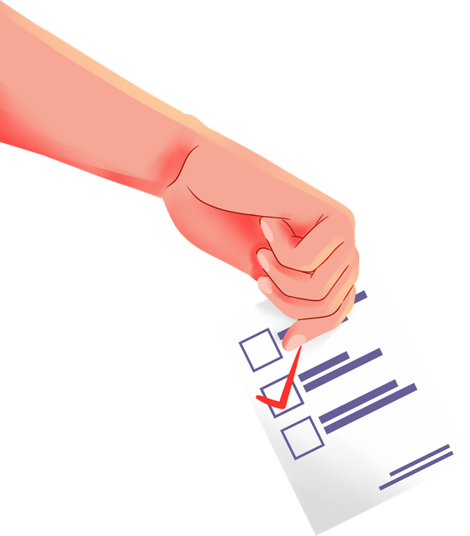
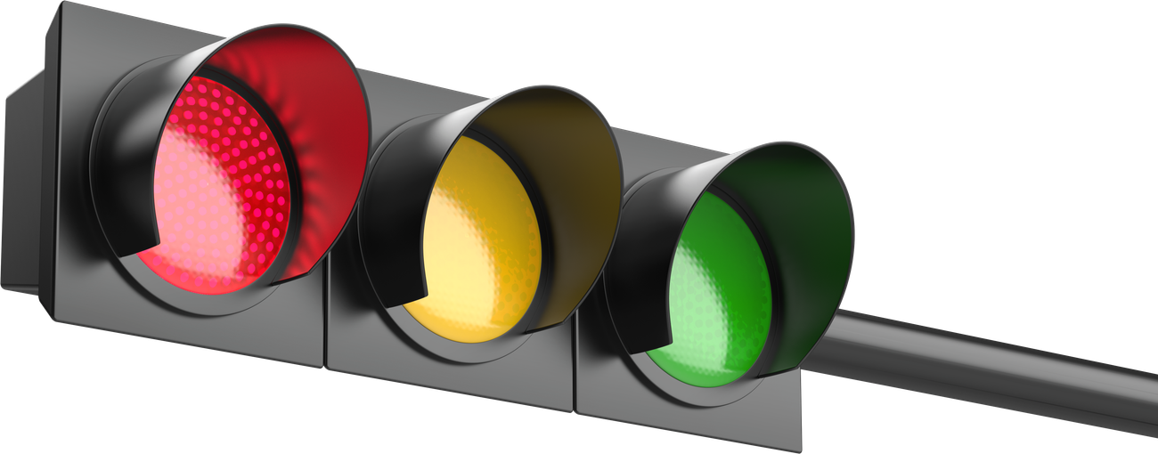



SAMENWERKEN IN DE GEMEENTE BLIJERDAM
Het coalitiespel

Slide 2
AAN HET EINDE VAN DE LES...
...heb je ervaren hoe politieke onderhandelingen in een gemeenteraad kunnen verlopen​
...heb je de spanning ervaren tussen individuele (partij)belangen en collectieve belangen
...kan je polderen, compromissen sluiten, debatteren, spreekvaardigheid en analyseren.
Notes:
Afhankelijk van de keuze van de docent zou de leerling ook:
… kan je een ideologie herkennen in standpunten van een fictieve politieke partij

Slide 3
DE GEMEENTE BLIJERDAM
Onze school staat in de gemeente Blijerdam en iedereen binnen onze klas behoort tot een politieke partij. ​
​
Nu de gemeenteraadsverkiezingen geweest zijn, is het de bedoeling dat er besluiten worden genomen. ​
Maar... dan is er wel eerst een coalitie nodig.​
​
Hoe makkelijk is het om een coalitie te sluiten? Hoeveel mag dit jouw partij kosten? En hoe ver ga jij om jouw standpunten door te kunnen voeren? Dat gaan we deze les ervaren!
Notes:
Doel van het spel
Het doel van het spel is tweeledig:
1. Als klas: Vorm een werkbare coalitie die een meerderheid heeft en besluiten kan nemen
2. Als partij: Scoor zoveel mogelijk punten door standpunten door te voeren die passen bij jouw partij

Slide 4
ROLLEN EN TAKEN
Zes politieke partijen, maar daarin:​
Eén woordvoerder (voor fase 2)​
fractieleden​
​
Elke partij krijgt of pakt:​
Een informatieblad van de eigen partij​
Een schrift om aantekeningen in te maken
Notes:
De klas kan opgedeeld worden in de zes groepen. De docent is de voorzitter. De woordvoerder moet in fase 2 (het plenaire debat) met de andere woordvoerders in debat gaan.

Slide 5
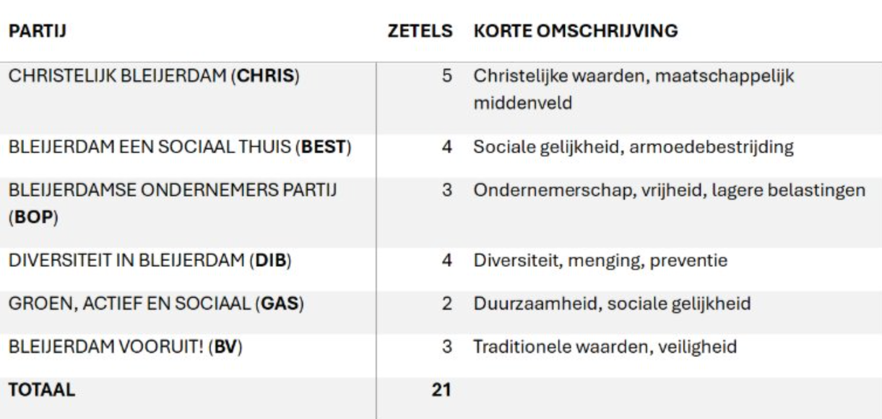
GROEPSINDELING
Notes:
Let op: CHRIS is de grootste partij en treedt op als voorzitter van de onderhandelingen. Zij zorgen dat het geordend verloopt. Als docent kun je hen af en toe tips geven.
Optioneel: Vertel of laat leerlingen/studenten ontdekken dat een coalitie een meerderheid nodig heeft van minimaal 11 zetels (van de 21 in totaal).

Slide 6
HET PUNTENSYSTEEM
Elke partij heeft een informatiekaart met daarop hoeveel punten een standpunt oplevert:​
  Positieve punten: Dit standpunt past goed bij jouw partij​
  Negatieve punten: Dit standpunt gaat tegen jouw overtuiging in​
  Nul punten: Dit standpunt is acceptabel maar niet ideaal​
​
​
​

Slide 7
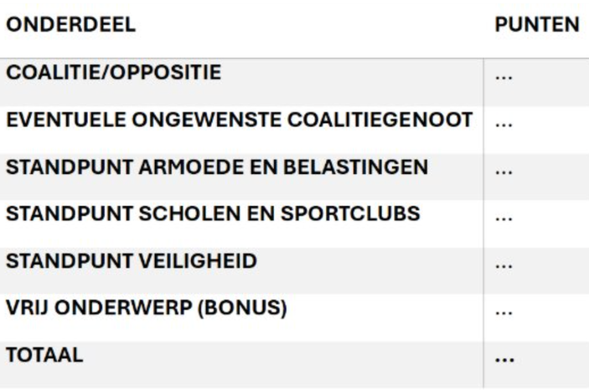
HET PUNTENSYSTEEM
Extra punten en aftrekpunten:​
  Ongewenste coalitiegenoot: sommige partijen krijgen -1 punt als ze samenwerken met een specifieke andere partij. Dat staat op de informatiekaart.​
  Vrij onderwerp: +1 bonuspunt als dit wordt opgenomen in het coalitieakkoord.​
​
Winnen: De partij met de meeste punten wint het spel. Dit kan ook een oppositiepartij zijn die slim heeft onderhandeld maar niet meedoet aan de coalitie!
​
​
​

Slide 8
FASE 1 - VERKENNINGSFASE
Het verkennen van de mogelijkheden​
· Alle partijleden lopen door de klas en voeren korte gesprekken (2-3 minuten) met verschillende partijen​
· Ontdek wat de standpunten van andere partijen zijn​
· Zoek naar mogelijke coalitiepartners​
· Bespreek waar jullie overeenstemming kunnen bereiken​
· Test waar de grenzen liggen: wat is onderhandelbaar en wat niet?​
​
Tips:​
· Begin met de partijen waarvan je vermoedt dat jullie het meest gemeen hebben​
· Wees niet te snel met het prijsgeven van al jullie standpunten​
· Luister goed naar wat andere partijen belangrijk vinden

Slide 9
CONCLUSIE FASE 1
Kom samen met je eigen partij​.
Wat zijn jullie te weten gekomen over de andere partijen en met welke partijen denken jullie verder te moeten gaan?​
Weten jullie voldoende over alle partijen of zijn er nog dingen onduidelijk?

Slide 10
FASE 2 - PLENAIR DEBAT
De zes woordvoerders van de partij gaan in debat over de verschillende thema's onder leiding van de voorzitter​.
Doel? Uitzoeken op welke onderwerpen je een meerderheid kan vormen. ​
​
De voorzitter bepaalt over welke thema's en hoelang in debat wordt gegaan.
  Wat moet de gemeente doen voor de arme inwoners van Bleijerdam?​
  Wat moet de gemeente doen aan de spanningen tussen verschillende groepen in Bleijerdam?​
  Hoe moet de gemeente de veiligheid in Bleijerdam vergroten?​
  Het keuze-onderwerp
Notes:
Fase 2 kan bestaan uit een plenair debat (rondes van steeds een minuut of 10)
In deze fase praten de woordvoerders in een grote kring of U-vorm met elkaar. Onder leiding van de voorzitter.
· Doel is om te kijken over welke onderwerpen meerderheden zijn te vormen.
· Misschien kunnen anderen overtuigd worden. Maar het is waarschijnlijker dat er geruild gaat worden en bondjes worden gesloten.

Slide 11
HET COALITIEAKKOORD
Er is een (meerderheids)coalitie ontstaan!​
​
Het enige dat dan nog geschreven moet worden, is het coalitieakkoord.
​
• Welke partijen zitten in de coalitie?​
• Hoeveel zetels heeft de coalitie in totaal?​
• Wat zijn de besluiten over de drie verplichte onderwerpen?​
• Welke vrije onderwerpen zijn eventueel afgesproken?
Notes:
Voor de docent is een Excel document beschikbaar met de puntentelling.

Slide 12
PUNTEN PER PARTIJ
Alle partijen (ook oppositiepartijen) berekenen hun punten

Slide 13
WIE HEEFT ER GEWONNEN? EN WAT HEBBEN WE VERDER ERVAREN?
docent vult hier zelf gekozen reflectievragen (uit de notities) in.
Notes:
Evaluatie en reflectie
Er kan veel uit het spel gehaald worden dat leerzaam is.
Over het onderhandelingsproces
· Hoe verliepen de onderhandelingen? Was het makkelijk of moeilijk?
· Welke strategie heb je gebruikt? Wat werkte goed en wat niet?
· Heb je compromissen moeten sluiten? Hoe voelde dat?
· Waren er momenten waarop je een standpunt absoluut niet wilde opgeven? Waarom?
· Hoe kwam de coalitie tot stand? Welke partijen hadden de meeste invloed?
Over democratie en politiek
· Waarom is het vaak moeilijk om een coalitie te vormen?
· Waarom is het belangrijk dat partijen met verschillende standpunten samenwerken?
· Wat zijn de voor- en nadelen van een coalitie ten opzichte van één partij die regeert?
· Hoe verschilt dit spel van echte coalitieonderhandelingen? (Denk aan: tijd, complexiteit, belangen)
Verbinding met de werkelijkheid
· Met welke echte Nederlandse politieke partijen kun je de partijen in Bleijerdam vergelijken?
· Welke coalities bestaan er in Nederland (Tweede Kamer en gemeenten)?
· Hoe lang duren echte coalitieonderhandelingen vaak? (Soms maanden!) Begrijp je nu ook waarom?
· Wat zijn voorbeelden van compromissen in echte coalitieakkoorden?

